Slide 1
Heure du jeudi
S50
Assurance des emprunteurs - TSCA

Slide 2

Crédit immobilier - assurance des emprunteurs taxe spéciale sur les conventions assurances (TSCA)
En complément du dernier brief (S50), nous vous apportons des précisions complémentaires sur l’entrée en application de la fin d’exonération de la TSCA
Le projet de Loi de Finances 2019 prévoit la fin de l’exonération de la Taxe Spéciale sur les Conventions d’Assurance (TSCA) sur la partie ‘garantie décès’ des contrats d’assurance, avec une entrée en application au 1er janvier 2019.
Tous les contrats Assurance Des Emprunteurs (ADE) sont concernés par l’application de cette taxe :
Les offres du contrat Groupe CNP (consommation, immobilier EUR, immobilier CHF, PRO, PME/PMI, MAGFI, sénior, AERAS, BPCE Mutuelle pour les collaborateurs)
Les contrats proposés dans le cadre de l’offre alternative Ecureuil ADE Service
Les contrats individuels en délégation
➔ La taxe s’appliquera sur les nouveaux contrats et pas sur le stock
Pour bénéficier de la tarification 2018, l’adhésion CNP doit être « finalisée » avant le 31 décembre
Mais qu’est-ce qu’une adhésion « finalisée » ? → voir diapo suivante

Slide 3
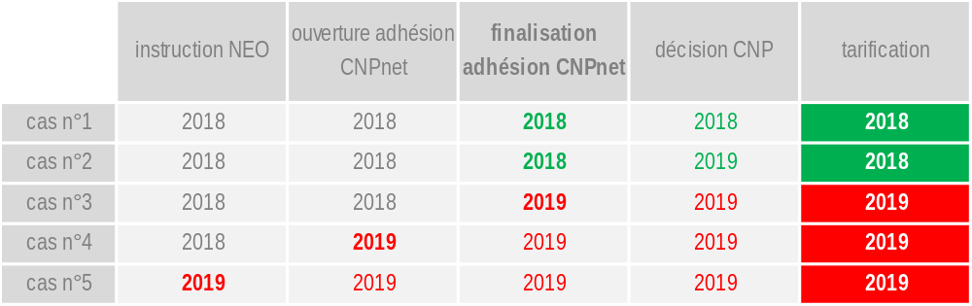
Crédit immobilier - assurance des emprunteurs la période transitoire
Une adhésion CNPnet « finalisée » = questionnaire de santé complété & signé par le client + formalités médicales réalisées avant le 31 décembre → permet de valider la tarification 2018, et ce, indépendamment de la décision finale CNP (qui pourra être immédiate ou différée).
 Illustrations sur différents cas pouvant se présenter :
Cas n°1 : le dossier de crédit est instruit en 2018, l’adhésion CNP finalisée en 2018 c’est à dire questionnaire de santé complété et signé par le client (électroniquement pour ceux qui ont opté pour le mode d’adhésion en ligne), la décision accordée par la CNP en 2018
Cas n°2 : idem mais la décision n’est pas immédiate et sera accordée en différé par la CNP
Cas n°3 : l’adhésion n’est finalisée qu’en 2019
Cas n°4 : l’adhésion n’est démarrée qu’en 2019
Cas n°5 : le dossier de crédit est instruit en 2019

Slide 4
Crédit immobilier - assurance des emprunteurs la période transitoire
Dans le contexte actuel, le sujet de la fin d’exonération de la taxe et de l’augmentation tarifaire liée sont sensibles.
Commercialement, il est important de garder la main, fournir les bonnes explications à nos clients, se donner les moyens de finaliser les demandes d’adhésion qui peuvent l’être et maîtriser les impacts de chaque cas de figure.
Cas n°1 et n°2
La tarification 2018 est confirmée et c’est un avantage commercial qu’il faut valoriser
Cas n°3, 4 et 5
Il faut anticiper et annoncer l’augmentation tarifaire 2019 en minimisant son impact (écart mensuel et coût total → voir détails sur la dernière diapo)
! point de vigilance
Pour les clients qui optent pour le mode d’adhésion en ligne, nous perdons la maîtrise des délais
Il est important de rendre vos clients acteurs pour bénéficier du meilleur tarif : les responsabiliser en leur demandant de finaliser leur adhésion avant le 31 décembre, faute de quoi nous ne pourrons pas garantir l’application de l’ancienne tarification.

Slide 5
Crédit immobilier - assurance des emprunteurs les cas particuliers
L’adhésion CNP est finalisée en 2018 (accordée en 2018 [Cas n°1] ou accordée en différé en 2019 [Cas n°2]) mais certains dossiers peuvent nécessiter des modifications :
Modifications sans impact avec maintien de la tarification 2018
Modification du capital emprunté sans dépassement de seuil (300K€, 500K€ ou 800K€)
Modification de la quotité n’engendrant pas un dépassement de seuil (300K€, 500K€ ou 800K€)
Augmentation de la durée du prêt ≤ à 5 ans
Modifications avec impact et application de la tarification 2019
Modification du capital emprunté avec dépassement de seuil (300K€, 500K€ ou 800K€)
Modification de la quotité engendrant un dépassement de seuil (300K€, 500K€ ou 800K€)
Augmentation de la durée du prêt > à 5 ans
Ajout de garantie
Retrait de garantie

Slide 6


Crédit immobilier - assurance des emprunteurs les cas particuliers – TERRITOIRE ALSACE
Pour les dossiers instruits sur #immo (départements 67 et 68), nous devons tenir compte de contraintes de calendrier spécifiques :
Il n’est pas possible, en amont, de réaliser une demande d’adhésion sur CNPnet car le process nécessite la transmission du dossier au middle-office pour saisie sur NEO
14 décembre (rappel)
C’est la date limite pour transmettre un dossier complet au middle-office
Cela devrait permettre d’instruire le dossier sur NEO et de finaliser l’adhésion à l’assurance dans les délais pour bénéficier de la tarification 2018
19 décembre
Une montée de version #immo sera livrée avec la nouvelle tarification 2019
Pour tous les dossiers en cours (non transmis au middle-office), vous devrez actualiser les propositions commerciales
Pour les nouveaux dossiers, vous pourrez pré-commercialiser la nouvelle tarification

Slide 7
Crédit immobilier - assurance des emprunteurs les cas particuliers – TERRITOIRE LCA
L’outil NEO n’intègrera les nouveaux paramétrages tarifaires ADE que début janvier. Dans l’intervalle, les propositions issues de l’outil NEO portent encore la tarification ADE 2018.
Ceci va avoir une incidence sur les propositions faites et à faire jusqu’au 31/12/2018 :
Propositions en cours avec vos clients :
Contacter les clients pour lesquels ces propositions ont été émises et les inviter à « finaliser » leur adhésion CNP au plus vite (cf diapo 3 qui clarifie le terme « finaliser »).
Les prévenir que si cette finalisation ne peut pas intervenir avant le 31/12/2018, une nouvelle proposition intégrant le nouveau tarif devra leur être faite début janvier 2019.
Nouvelles propositions à émettre jusqu’au 31/12/2018 :
Ces propositions s’appuient sur le tarif 2018. Les clients n’ayant pas finalisé d’adhésion devront faire l’objet d’une nouvelle proposition à compter du 1er janvier 2019.

Slide 8
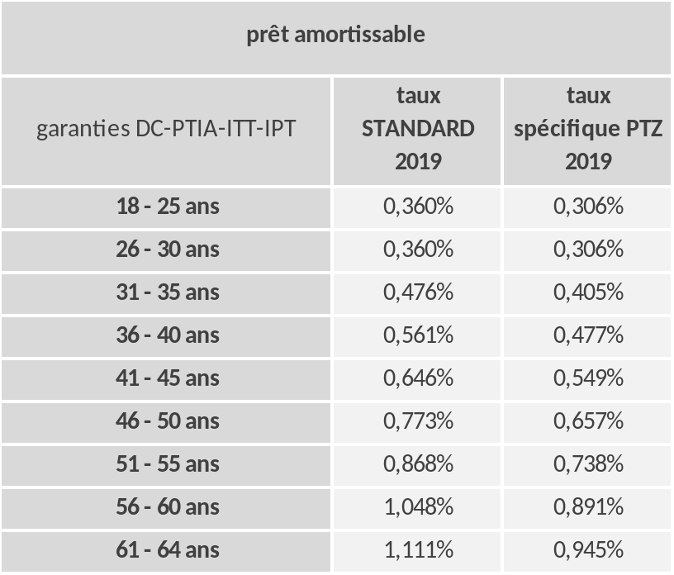
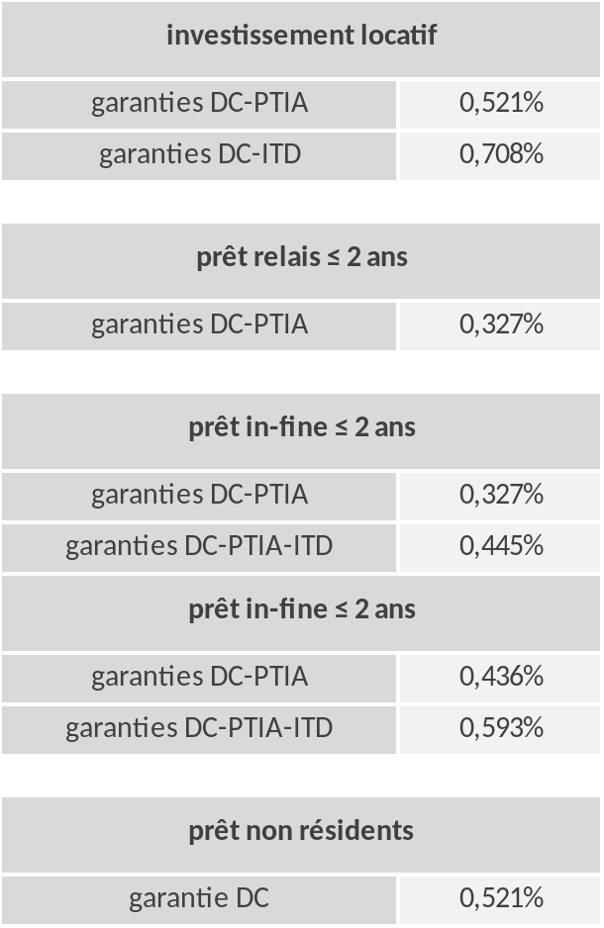
Crédit immobilier - assurance des emprunteurs la nouvelle grille de tarification 2019

Slide 9
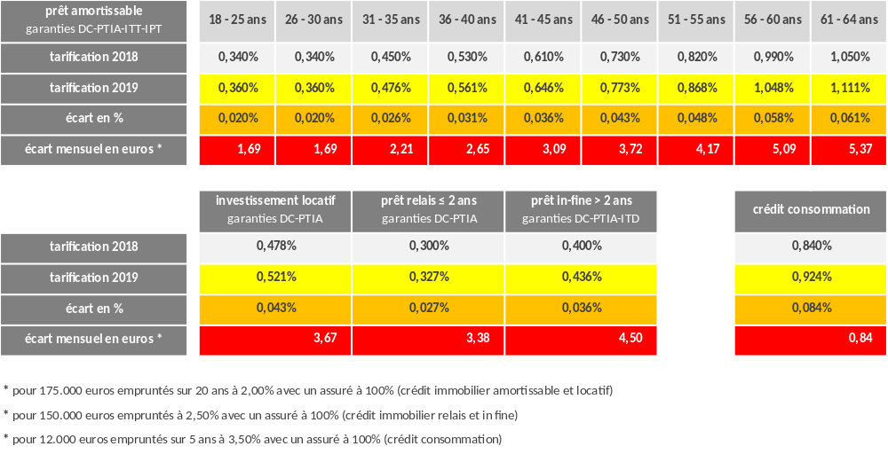
Crédit immobilier - assurance des emprunteurs la nouvelle grille de tarification 2019
L’impact tarifaire est à minimiser parce que
La Loi de Finance s’impose à tous les assureurs et sera répercutée par la quasi majorité
L’augmentation mensuelle est limitée (comme on peut le voir dans les simulations ci-dessous) et ne pèsera que légèrement sur le coût total du crédit

